Slide 1
Юные защитники Крыма
Великая Отечественная война

Slide 2
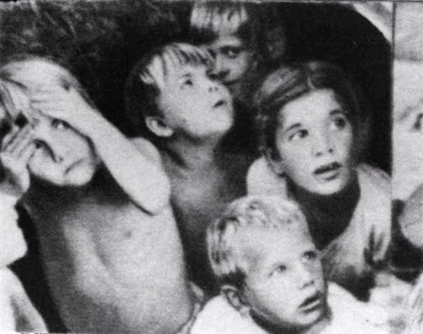
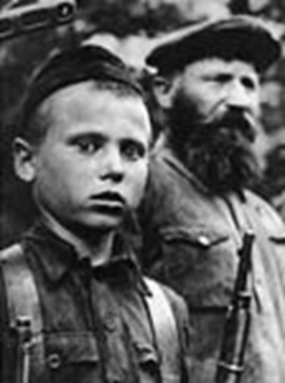
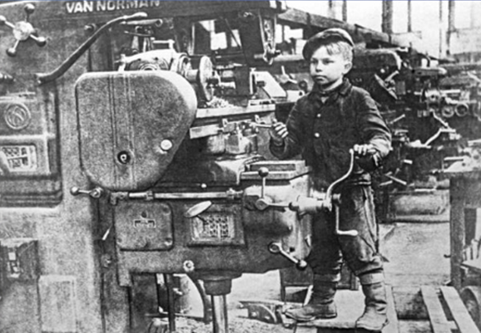
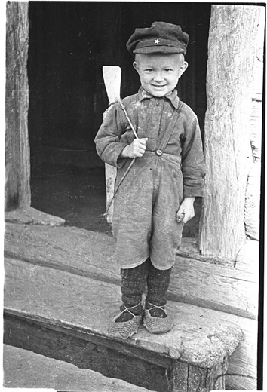
Великая Отечественная война - одно из самых ужасных испытаний, выпавших на долю русского народа. Её тяжести и кровопролитие оставили огромный отпечаток в сознании людей и имели тяжёлые последствия для жизни целого поколения. Дети и война - два несовместимых понятия.
Война ломает и калечит судьбы детей. Но дети жили и работали рядом со взрослыми, своим посильным трудом старались приблизить победу...

Slide 3
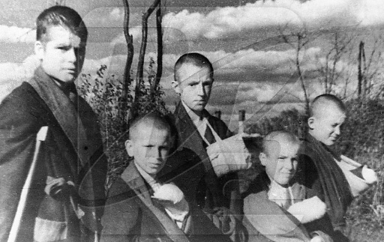
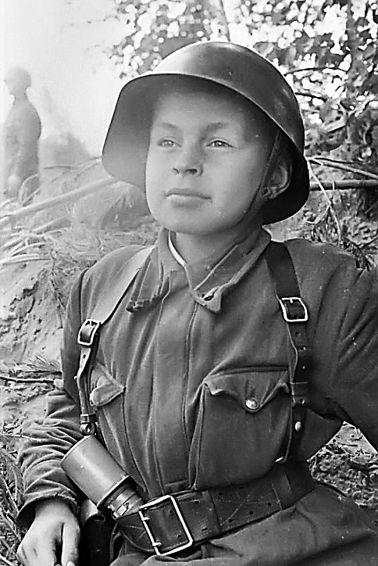
Этот проект посвящён именно детям дошкольного и школьного возраста, юным крымчанам, которые совершали героические поступки и сражались с фашистами, не щадя своей жизни.
«И если в страну мою недруг ворвётся,
Найдёт он могилу себе.
Клянусь,— пока сердце в груди моей бьётся,
Отчизна, я – верен тебе».
Юра Стоянов (14 лет), партизанский поэт.

Slide 4
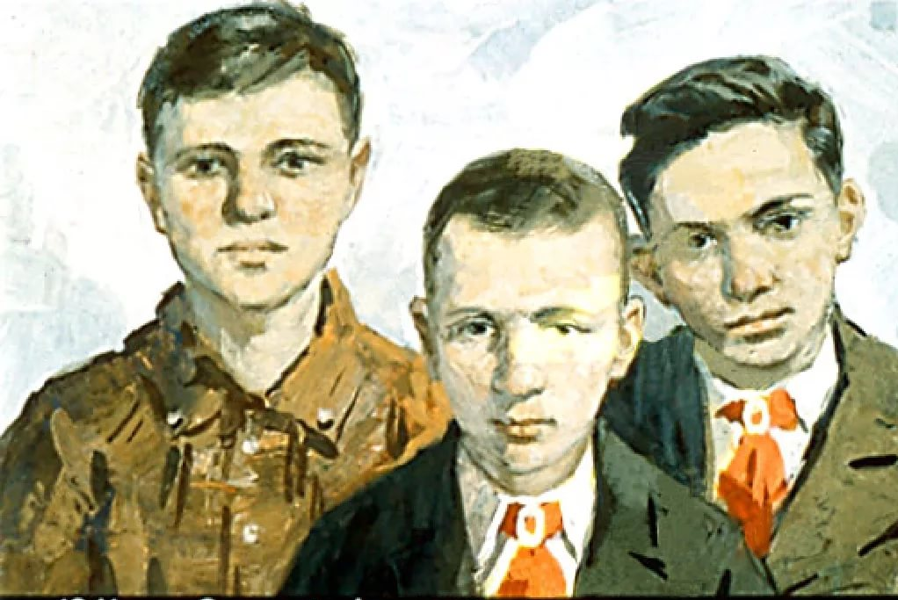
Братья Стояновы: Юра, Толя и Митя
Старокрымские мальчишки организовали в своём городе Старый Крым первое в стране пионерское подполье юных бойцов (ПЮБ). Они собирали разведданные для партизан, проводили диверсии и, спустя время, вооружившись похищенным у оккупантов оружием, ушли в лес и стали отважными партизанами.
Молодёжный отряд, в котором были разведчиками братья Стояновы, состоял из мальчишек до 17 лет. Но несмотря на это, он был одним из лучших отрядов крымских партизан.

Slide 5
Юрий Стоянов
Возглавил группу юных партизанских разведчиков.
В бою на горе Бурус (Крым), где молодые партизаны отбили 11 атак фашистских карателей и заставили врага покинуть старокрымский лес Юра Стоянов погиб.
Фашисты навсегда отказались от плана уничтожения партизан в лесу.
Фото 1940г.

Slide 6
Митя и Толя Стояновы
Митя и Толя Стояновы были схвачены фашистами во время выполнения одного из заданий.
После многодневных пыток в застенках старокрымского гестапо их вывели на расстрел. Братья не плакали, не умоляли о пощаде, а шли с гордо поднятой головой.
Толя Стоянов
Фото 1941г.
Расстрелян в 12 лет
Митя Стоянов
Фото 1940г. Расстрелян в 14 лет

Slide 7
14-летний Митя в последний свой час кровавой слюной плюнул в лицо палача и крикнул: «Стреляйте, гады! Расплата придёт!
Да здравствует Родина!»
Раздались выстрелы. Так мужественно приняли смерть Митя и Толя Стояновы.

Slide 8
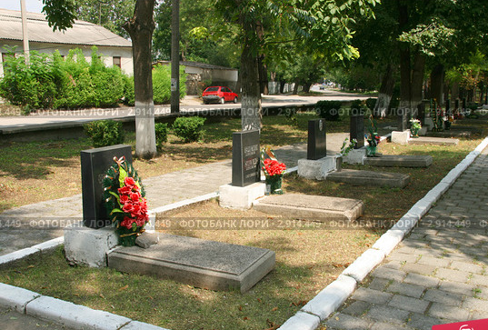
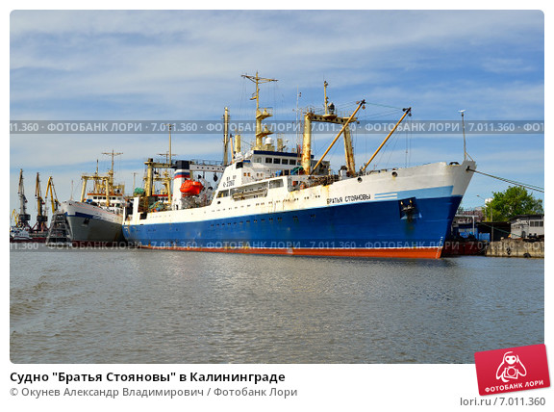
Имя братьев Стояновых носит школа в Старом Крыму и сквер с Мемориалом Славы павшим в Великой Отечественной войне.
В Калининградском пароходстве их именем назван корабль

Slide 9
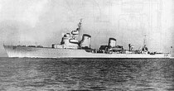
Борис Кулешин
Двенадцатилетний юнга Боря Кулешин начинал службу на военном корабле Черноморского флота, лидере эскадренных миноносцев «Ташкент», принимал участие в боевых операциях при обороне города-героя Севастополя в Великую Отечественную войну.
Отец Бори погиб на фронте, мать угнали в Германию, а сам он сумел уйти через линию фронта к своим и вместе с отступающей армией добраться до Кавказа.
В Поти он попросился юнгой на миноносец «Ташкент», который находился там на ремонте.

Slide 10
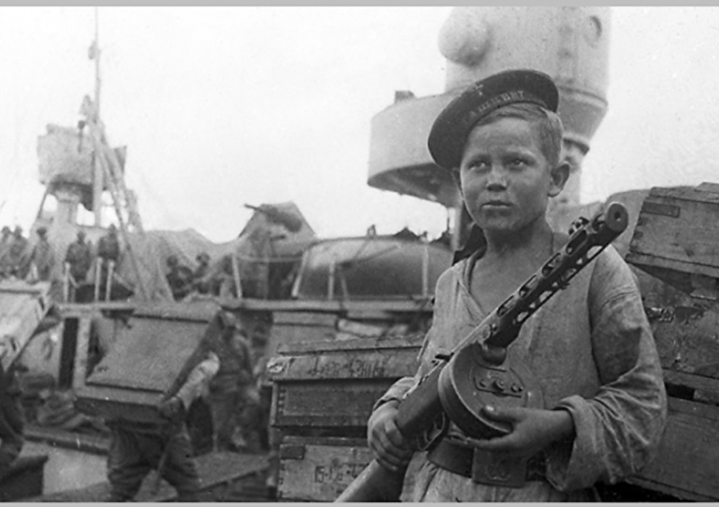
А потом был переход в Севастополь, первый в жизни Бори налет на «Ташкент» и первые в жизни обоймы для зенитного артавтомата, которые он наравне с другими зенитчиками подавал стрелкам. На своём боевом посту он и был ранен 2 июля 1942 года, когда немецкая авиация попыталась потопить корабль в порту Новороссийска.

Slide 11
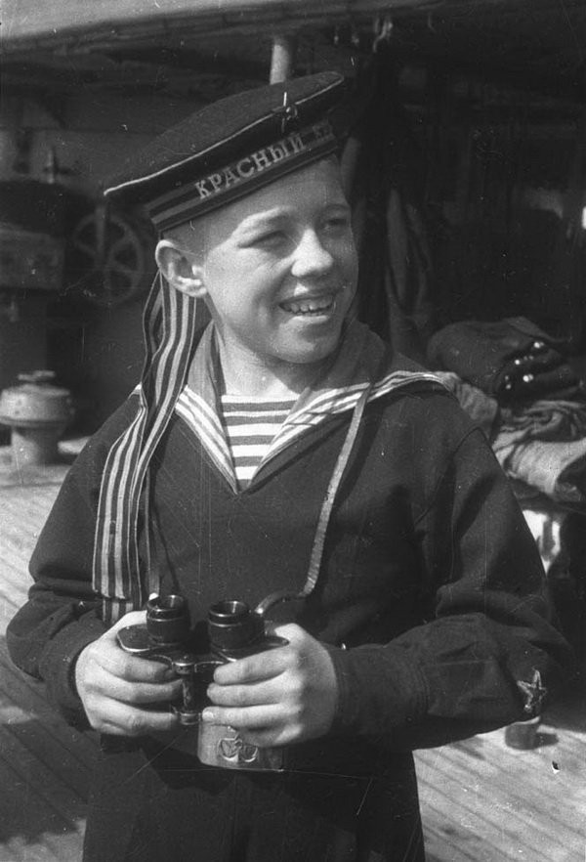
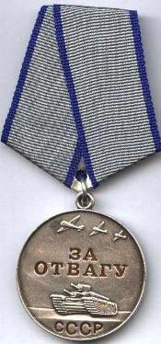
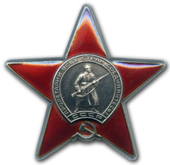
После госпиталя Боря пришёл на новый корабль — гвардейский крейсер «Красный Кавказ». И уже тут нашли его заслуженные награды: медаль «За отвагу» и орден Красной Звезды. И на следующем фронтовом снимке он уже красуется в новой форменке юного матроса, на голове которого бескозырка с гвардейской лентой и надписью «Красный Кавказ».

Slide 12
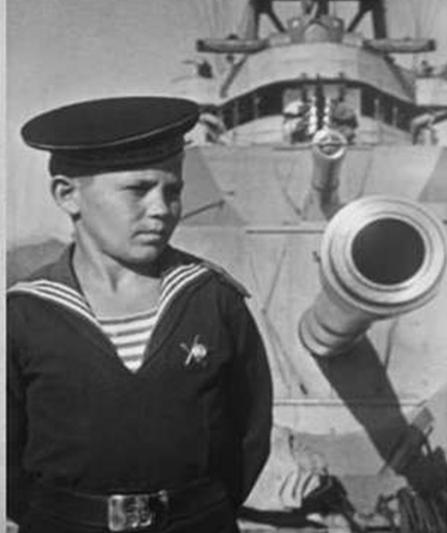
Именно в этой форме в 1944 году Боря и отправился в Тбилисское нахимовское училище, где в сентябре 1945 года был в числе других воспитателей и воспитанников удостоен медали «За победу над Германией в Великой Отечественной войне 1941–1945 гг.».

Slide 13
Валерий Волков
Участник партизанского движения, действующего в Севастополе.
Валерик жил в г.Черновцы. Мать умерла ещё до войны, отец - инвалид работал сапожником. Когда началась война, решили добраться до Бахчисарая, где жил брат отца (не думали, что немцы и до Крыма дойдут). Но дядьки в Бахчисарае не застали, сначала жили в его доме, потом перебрались в Чоргун (нынешнее Черноречье).
В этом оккупированном немцами прифронтовом селе мальчика и встретили разведчики 7-й бригады морской пехоты Илита Даурова и Ибрагим Ибрагимов. Мальчик рассказал, что отца застрелили немцы, обвинив в связи с партизанами.

Slide 14
Валера становится «сыном полка» 7-ой бригады морской пехоты. Наравне со взрослыми участвует в боевых действиях. Подносит патроны, добывает разведывательные данные, с оружием в руках сдерживает атаки врага. По воспоминаниям однополчан, любил стихи и часто читал боевым товарищам Маяковского. Обладая хорошими литературными данными, редактировал по-своему уникальную рукописную газету-листовку — «Окопная правда» (опубликована в газете «Правда» 8 февраля 1963 года).

Slide 15
ОКОПНАЯ ПРАВДА № 11
Наша 10-ка — это мощный кулак, который врагу будет дивизией, и, как сказал майор Жиделев, мы будем драться как дивизия. Нет силы в мире, которая победит нас, Советское государство, потому что мы сами хозяева, нами руководит партия коммунистов. Вот посмотрите, кто мы. Здесь, в 52-й школе:
Командир морского пехотного полка майор Жиделев, русский.
Капитан, кавалерист, грузин Гобиладзе.
Танкист, рядовой Паукштите Василий, латыш.
Врач медицинской службы, капитан Мамедов, узбек.
Летчик, младший лейтенант Илита Даурова, осетинка.
Моряк Ибрагим Ибрагимов, казанский татарин.
Артиллерист Петруненко из Киева, украинец.
Сержант, пехотинец Богомолов из Ленинграда, русский.
Разведчик, водолаз Аркадий Журавлев из Владивостока.
Я, сын сапожника, ученик 4.-го кл., Волков Валерий, русский.

Slide 16
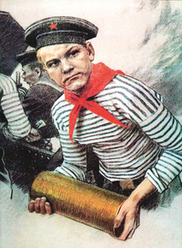
Посмотрите, какой мощный кулак мы составляем и сколько немцев нас бьют, а мы сколько их побили; посмотрите, что творилось вокруг этой школы вчера, сколько убитых лежит из них, а мы, как мощный кулак, целы и держимся, а они, сволочи, думают, что нас здесь тысяча, и идут против нас тысячами. Ха-ха, трусы, оставляют даже тяжелораненых и убегают. Эх, как я хочу жить и рассказывать все это после победы. Всем, кто будет учиться в этой школе! 52-я школа! Твои стены держатся, как чудо среди развалин, твой фундамент не дрогнул, как наш мощный кулак десятки…
Дорогая десятка! Кто из вас останется жив, расскажите всем, кто в этой школе будет учиться; где бы вы ни были, приезжайте и расскажите всё, что происходило здесь, в Севастополе. Я хочу стать птицей и облететь весь Севастополь, каждый дом, каждую школу, каждую улицу. Это такие мощные кулаки, их миллионы, нас никогда не победят сволочи Гитлер и другие. Нас миллионы, посмотрите! От Дальнего Востока до Риги, от Кавказа до Киева, от Севастополя до Ташкента, таких кулаков миллионы, и мы, как сталь, непобедимы!

Slide 17
В районе Ушаковой балки принял Валерий свой последний бой. Он был в группе прикрытия, которая 1 июля перекрывала подходы к морю, где шла погрузка эвакуируемых. Мальчик находился ближе других к дороге, по которой пошли танки. Он пополз навстречу с гранатой, но когда уже собирался её метнуть, был ранен в правое плечо. Ни раненой, ни левой рукой 13-летний мальчик не смог бы добросить гранаты с безопасного расстояния. Поэтому он подпустил танк поближе и метнул гранаты левой рукой прямо под гусеницы танка.
Танк завертелся и встал посреди дороги. Советские воины подожгли остальные две машины. Фашисты так и не смогли прорваться к морю, где шла эвакуация раненых.
В этом бою Валерий был смертельно ранен.

Slide 18
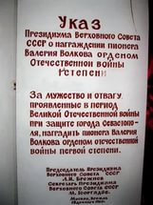
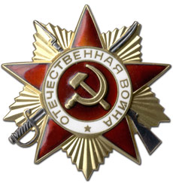
Долгое время подвиг Волкова оставался неизвестным. Лишь в середине 60-х его выжившие однополчане Иван Петруненко и Илита Даурова проливают свет на жизнь юного героя. Они и передают упомянутый 11 выпуск «Окопной правды» в руки историкам. В своих воспоминаниях они рассказывают о судьбе Валеры, его характере.
28 декабря 1963 года за мужество и отвагу Родина, наградила пионера орденом Отечественной войны I степени, посмертно

Slide 19
Вилор Чекмак
Вилор Чекмак родился 20 декабря 1925 года в Симферополе. Его семья переехала в Севастополь. Учился в Севастополе в школе № 1. В 1941 году окончил 8 классов.
Вилор мечтал стать художником. Хорошо учился. Мальчик очень любил книгу А. Дюма «Три мушкетера». Вместе с друзьями часто играл в мушкетеров, придумывая разные испытания для воспитания характера. В «команде мушкетеров» он был Д’Артаньяном.
Вилор был отзывчивым и благородным человеком. Старался помочь тем, кто нуждался или был в беде. Любил животных.

Slide 20
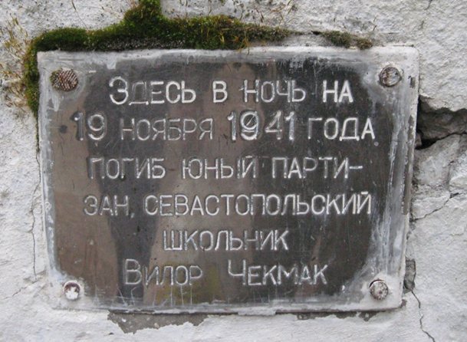
Когда началась война, старший товарищ Вилора, уходивший на фронт, оставил ему овчарку по кличке Ральф. В августе 1941 с этой овчаркой Вилор ушёл в партизанский отряд. Стал разведчиком.
10 ноября 1941 года он был в дозоре. Первым заметил приближающихся к партизанскому отряду немцев. Выстрелом из ракетницы предупредил свой отряд об опасности, а сам принял бой с наступавшими гитлеровцами. Вилор дрался до последнего патрона. Когда стрелять было уже нечем, он подорвал себя и солдат противника гранатой. Его последние слова были: «За Родину! За родной Севастополь!»
Табличка на месте гибели Вилора

Slide 21
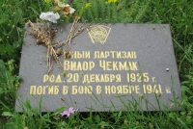
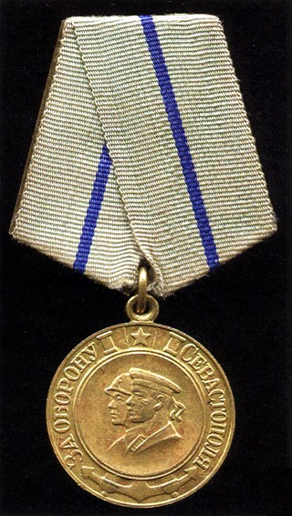
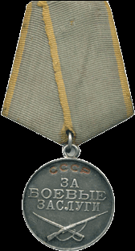
Перезахоронен 20 декабря 1965 года в день своего 40-летия на кладбище участников ВОВ в посёлке Дергачи, 6 км от Севастополя.
Награжден медалями: «За оборону Севастополя»
«За боевые заслуги» (посмертно)
После войны день рождения Вилора – 20 декабря - стал Днём юных защитников Севастополя.

Slide 22
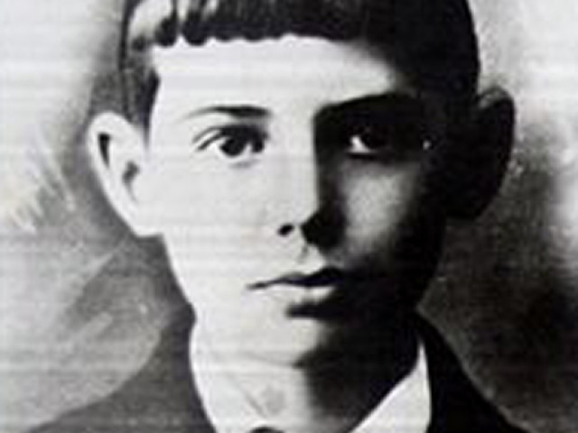
Витя Коробков
Витя Коробков родился 4 марта 1929 года в семье рабочего, вырос в Феодосии. Учился в средней школе № 4, за отличную учёбу дважды был награждён путёвкой в пионерский лагерь «Артек».
Во время немецкой оккупации Крыма он помогал своему отцу, члену городской подпольной организации Михаилу Коробкову. Через Витю Коробкова поддерживалась связь между членами партизанских групп, скрывавшихся в старокрымском лесу. партизан Крыма.

Slide 23
Собирал сведения о враге, принимал участие в печатании и распространении листовок. Позже стал разведчиком 3-й бригады Восточного объединения.
Юный разведчик так неприметен, мал ростом, что фашисты не обращают на него внимания. Мальчик гоняет по улицам обруч, а вернувшись в партизанский отряд рисует расположение пулемётных гнёзд, танковых укрытий.
На основе данных его разведки партизаны наносят точные удары по врагу.

Slide 24
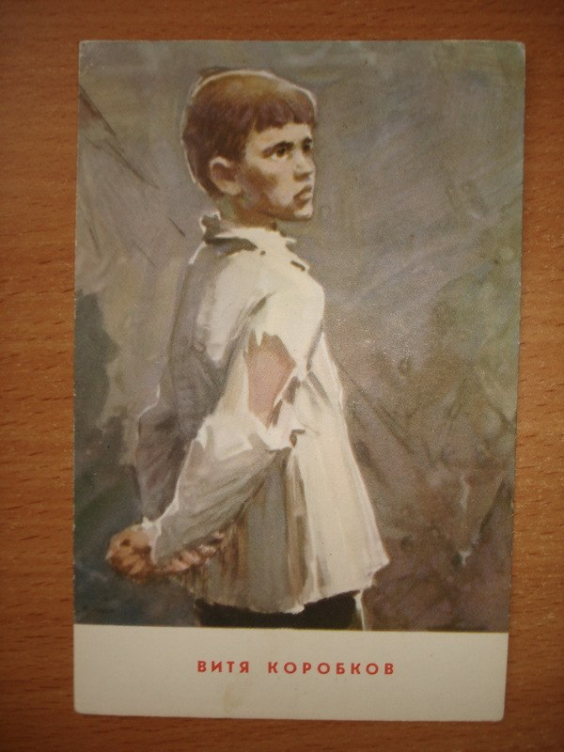
16 февраля 1944 года отец и сын Коробковы пришли в Феодосию с очередным заданием, но через 2 дня были арестованы гестаповцами.
Более двух недель их допрашивали и пытали в гестапо, потом расстреляли — сначала отца, а 9 марта — и его сына.
За пять дней до казни Вите Коробкову исполнилось пятнадцать лет.

Slide 25
Указом Президиума Верховного Совета СССР Витя Коробков посмертно был награждён медалью «За отвагу»
и орденом Ленина

Slide 26
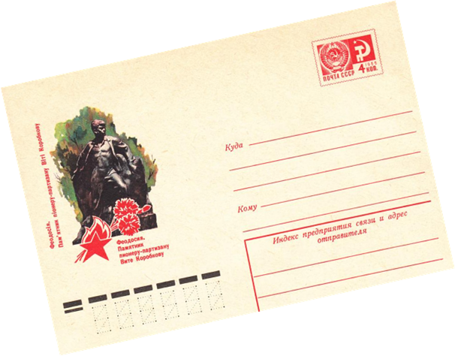
С 1977 года в средней школе № 4 открыт музей пионера-разведчика. Его именем названы школа, в которой он учился, прилегающая к ней улица получила имя Коробкова, детский лагерь отдыха в Большой Ялте.
В честь Вити Коробкова были выпущены почтовые конверты

Slide 27
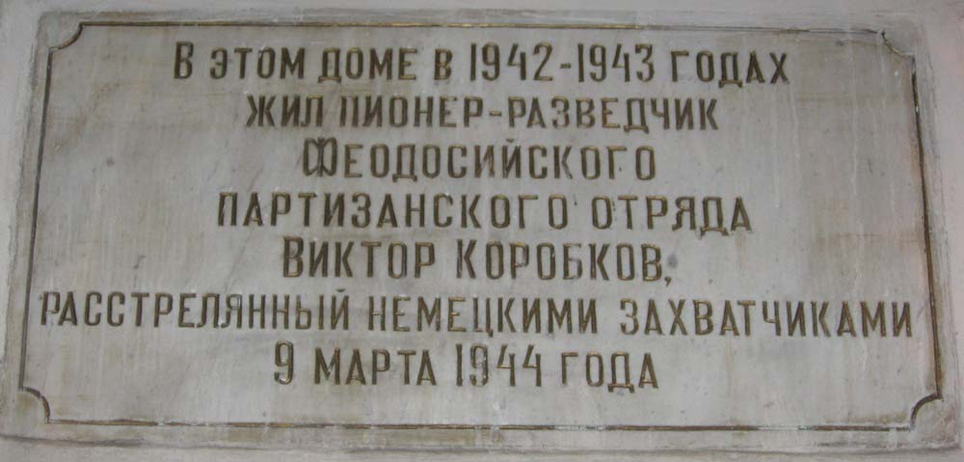
Пионеру-партизану Вите Коробкову в послевоенное время в Феодосии в сквере на улице Горького был установлен памятник.
На доме, где он жил, установлена мемориальная доска

Slide 28
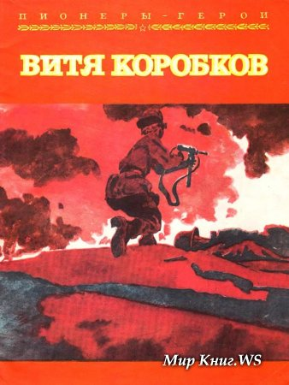
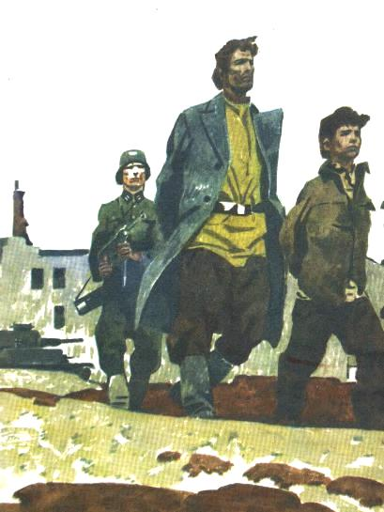
О Вите Коробкове написаны книги

Slide 29
Боря Токарев
Боря родился в Севастополе. Сын военнослужащего. Когда началась война, ему было 11 лет. С первых дней войны Боря, как умел, помогал фронту: собирал металлолом и бутылки.
Когда война подошла к стенам родного города, строил укрепления, разбирал завалы, дежурил на крыше, в убежище. Но вот фашисты захватили город и Боря с мамой и сестрёнкой Ниной перебрались в Бахчисарай.
Там Боря с мамой Еленой Емельяновной собирали сведения и передавали партизанам. За месяц до освобождения города от фашистов их арестовали. На глазах матери жестоко пытали Борю и его сестру Нину. Ей было 7 лет. Они ничего не сказали фашистам. Тогда фашисты связали проводом мать, сына и дочь и всех Токаревых расстреляли

Slide 30
Коля Егоров
Коля родился в Севастополе в семье военнослужащего. Во время войны, как и многие ребята, собирал металлолом, дежурил на крыше, работал на заводе. По заданию директора завода он собирал из- под развалин, с разрушенных стен и столбов драгоценный электропровод.
Во время оккупации города Коля с мамой перебрались в Бахчисарай. Здесь Коля и встретился с Борей Токаревым и с Серёжей Фильченко. Потом Коля с мамой ушли в партизанский отряд. Ему было 14 лет…
После войны работал водителем легковой автомашины в управлении торговли Севастополя..

Slide 31
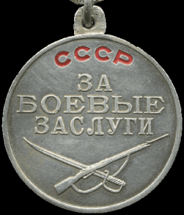
Витя и Вера Снитко
Виктор и Вера жили в Севастополе на Брестской улице Корабельной стороны, учились в школе №6. Когда началась война, Виктору исполнилось 12 лет, Вера была комсомольского возраста. Дежурили во время налётов во дворе и на крышах. Они тушили зажигательные бомбы на крышах во время бомбёжек.
В один из вечеров Вера и Витя Снитко потушили 15 зажигалок (зажигательных бомб).
За находчивость при тушении зажигательных бомб Виктору и Вере были вручены медали «За боевые заслуги».

Slide 32
Люда и Алла Тяпкины
Двоюродные сёстры девятилетняя Алла и семилетняя Люда входили в бригаду по сбору бутылок. С утра до вечера они лазили по свалкам и дворам, заходили в квартиры, собирали бутылки. Люда и Алла относили эти бутылки в специальные мастерские. Там бутылки заполняли горючей смесью и отправляли в войска и партизанам, где их использовали для уничтожения танков.
Люда и Алла собрали 1500 бутылок.

Slide 33
В дни оккупации военнопленные из окон зданий, где их содержали, выбрасывали записки с просьбой принести какую-то передачу. Люда и Алла собирали записки. Девочки обходили знакомых соседей, собирали у кого сухарик, у кого кусок хлеба, у кого бинтик или какое-нибудь лекарство и несли в лагерь военнопленных передачи.
После освобождения Севастополя 8 октября 1944г. Люде и Алле Тяпкиным на городском митинге вручили медали «За оборону Севастополя».
После войны девочки закончили школу. Алла Тяпкина работала в родном городе лаборанткой.

Slide 34
Зина Подольская
Зина родилась в Севастополе, когда началась ВО война, ей было 13 лет. Она была пионером, чемпионом среди юниоров по плаванию и гимнастике. Имела значок «Ворошиловский стрелок». Зина приписала себе ещё 3 года и ушла на фронт санинструктором-медсестрой, оставив матери записку: «Дорогая мамочка, не жди меня сегодня. Ухожу на фронт, защищать наш родной Севастополь. Я обязательно вернусь, вот увидишь… Целую. Зина»

Slide 35
За вынос с поля боя 86 раненых и героизм, проявленный в обеспечении Керченской переправы, Зина Подольская была награждена орденом Красной Звезды. А после серьёзного ранения ей было присвоено звание лейтенанта медицинской службы.
Зина Подольская. Во время боя.
Фото 1942г.

Slide 36
Затем её судьба круто изменилась – в 14 лет она попала в танковую школу. Окончив её с отличием, Зина стала единственной девочкой (женщиной) – механиком водителем грозного танка Т-34.
В бою за Тернополь танк подбили, и 16-летняя Зина получила тяжёлое ранение. Шлемофон юной героини хранится в в Национальном музее героической обороны и освобождения Севастополя.
Вперёд на Тернополь! Танковая атака. Зина Подольская – водитель танка. Фото 1944г.

Slide 37
Володя Дубинин
Юный герой Володя Дубинин родился 29 августа 1927 г в семье моряка и бывшего красного партизана Никифора Семеновича Дубинина.
Когда началась Великая Отечественная война, отца Володи призвали в армию. А его мать Евдокия Тимофеевна вместе с сыном и дочерью переехала к родственникам, в район Керчи под названием Старый Карантин.
Володя стал одним из членов партизанского отряда, воевавшего в каменоломнях Старого Карантина (Камыш бурун) вблизи Керчи.

Slide 38
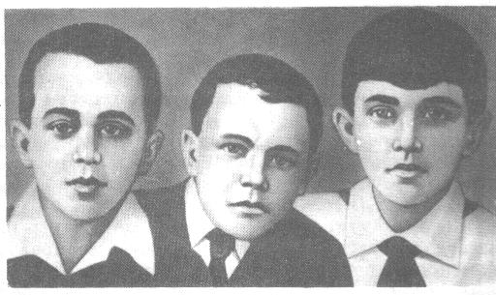
Со своими друзьями Толей Ковалевым и Ваней Гриценко Володя Дубинин ходил в разведку. Юные разведчики доставляли ценные сведения о расположении частей врага, о численности немецких войск и т. п. Партизаны, опираясь на эти данные, планировали свои боевые операции. В штольнях во время боя Володя Дубинин подносил солдатам боеприпасы, а после заменил тяжелораненого бойца.

Slide 39
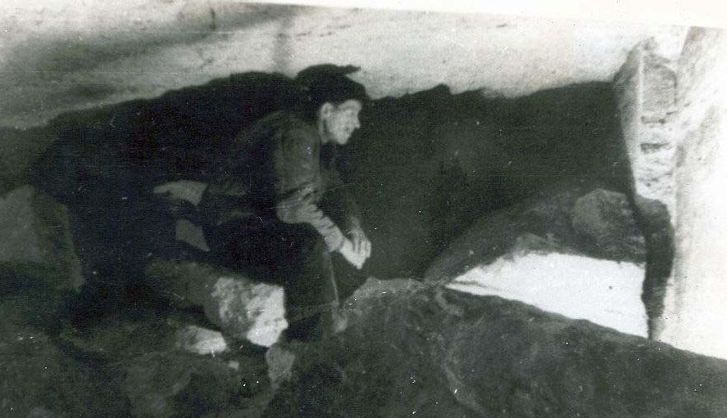
О парне рассказывали легенды: как он “водил за нос” отряд фашистов, которые разыскивали партизан; как умел проскальзывать незаметным мимо вражеских постов; как мог точно запомнить численность нескольких гитлеровских подразделений, которые были расположены в разных местах… Володя был маленького роста, поэтому мог выбираться по очень узким лазам. За полтора месяца командир группы юных разведчиков Володя Дубинин ходил на поверхность семь раз. В один из походов он узнал, что фашисты собираются затопить каменоломни, и успел предупредить командование отряда

Slide 40
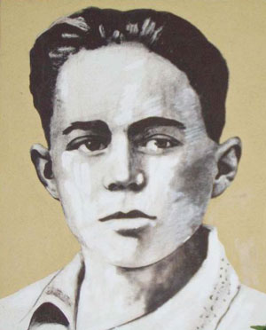
После освобождения Керчи в результате Керченско-Феодосийской десантной операции 1941—1942 гг. Володя Дубинин вызвался помогать сапёрам при разминировании подходов к каменоломням. От взрыва мины погибли сапёр и помогавший ему Володя Дубинин.
Юный разведчик Володя Дубинин был посмертно награждён орденом Красного Знамени.

Slide 41
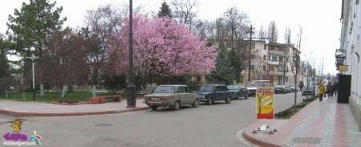
Володя Дубинин похоронен в братской могиле партизан в центре Камышбурунского парка, в двух км к югу от каменоломен.
Улицы Володи Дубинина есть в Подольске, Керчи, Евпатории, Севастополе, Казани и других городах.
1961 году его именем был назван поселок в Красноярском крае, основанный комсомольцами-строителями.

Slide 42
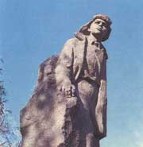
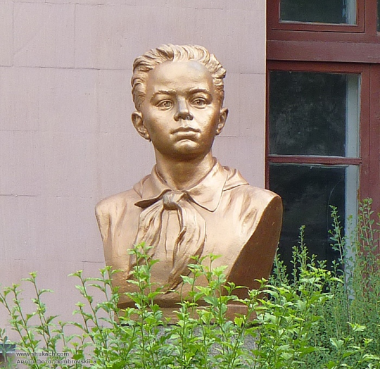
О Володе Дубинине советский детский писатель Лев Кассиль написал повесть «Улица младшего сына.
По ее мотивам вышел одноименный фильм Льва Голубева и фильм Романа Виктюка «Долгая память».
Композитором Владимиром Шаинским написана «Песня о Володе Дубинине» на слова Наума Олева.
В Керчи Володе Дубинину установлен памятник, а возле Керченской школы №1, где он когда-то учился стоит бронзовый бюст.

Slide 43
Лёня Дымченко
В героической, полной подвигов борьбе с немецко-фашистскими захватчиками принял участие пионер Леонид Дымченко 1929 года рождения, ученик Старокрымской средней школы.
Когда в Старый Крым пришли немцы, мальчишке было всего 12 лет. Его маленькое сердце не могло примириться с бедой, и он часто думал: «Что делать?»
Узнав, что в лесу действует партизанский отряд, решил тоже стать партизаном.

Slide 44
В ноябре 1943 г., когда гитлеровцы стали в очередной раз вылавливать молодежь для отправки в Германию, его мать Олимпиада Акимовна со слезами на глазах сама отвела Лёню в лес, где его ждал двоюродный брат Тасик. Так Лёня стал партизаном 7-го отряда 3-й партизанской бригады В. С. Кузнецова.
Освоившись в отряде, Лёня стал ходить на боевые задания, один или с группой. Часто он приносил ценные сведения о расположении и силах врага, о его замыслах.

Slide 45
Четырнадцатилетний партизан Лёня Дымченко пал смертью храбрых 16 декабря 1943 года.
Во время выполнения разведывательного задания возник неравный бой.
До последнего патрона Лёня отстреливался от врага, обеспечивая отход товарищей. Попав в плен, он не выдал партизан и был замучен фашистами.

Slide 46
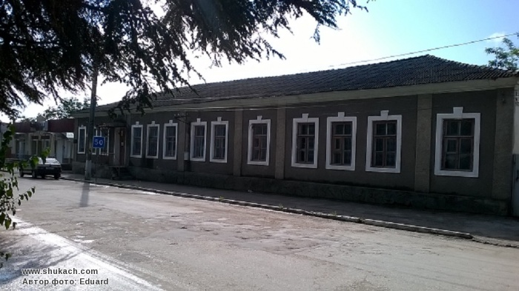
На здании "Кировского районного центра детского и юношеского творчества", по улице Ленина в городе Старый Крым установлена мемориальная доска, посвященная Лёне Дымченко.
В 2015г. вышла книга Т.Н.Керусовой «Рассказ о партизане Лёне Дымченко»

Slide 47
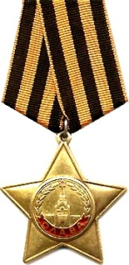
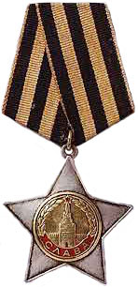
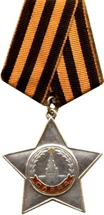
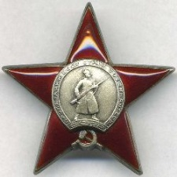
Зина Радионова
Когда началась война, евпаторийской пионерке было 13 лет. Чтобы быть полезной фронту она получила профессию электросварщика. Выполняла заказы фронта на 300%, но ей казалось это мало. И в 14 лет она попала на передовую в качестве помощника повара. А потом стала связистом роты 225 стрелковой дивизии. Была несколько раз ранена. Прошла многими фронтовыми дорогами все Прибалтийские страны СССР.
Она кавалер орденов Славы и Красной Звезды, награждена 13 медалями.

Slide 48
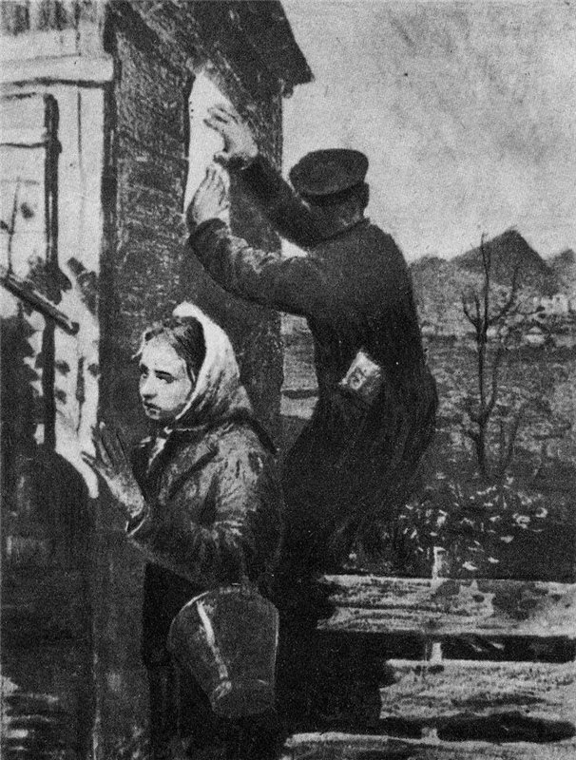
Василий Соколов
В 1942 году в зерносовхозе им. Кирова (на территории Тарханкута) начала действовать подпольная группа под руководством Александра Михайловича Гультяя.
Связным группы был 16-летний Василий Соколов. В доме его семьи была явочная квартира.
Подпольщики поддерживали связь с советскими диверсионными группами, укрывали раненых советских солдат, прятали и лечили моряков – участников Евпаторийского десанта, информировали население о положении на фронте. Сюда нередко наведывались и подпольщики Евпатории.
Василий как связной, ходил в другие села и поддерживал связь с подпольными группами района.

Slide 49
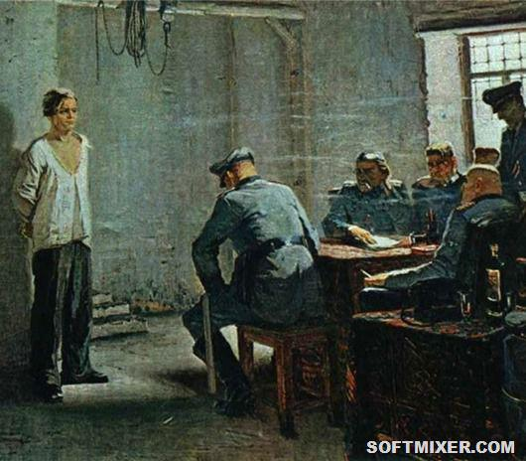
В феврале 1944 года группа Гультяя была разгромлена фашистами. Нашлись предатели, которые сообщили о ней оккупантам.
Семью Василия тоже арестовали.
16-летний подросток перенёс ужасы фашистских застенков, издевательства оккупантов, стал очевидцем истязаний захватчиками патриотов, в числе которых находилась и его мать Анна Семеновна Соколова, расстрелянная после пыток захватчиками.

Slide 50
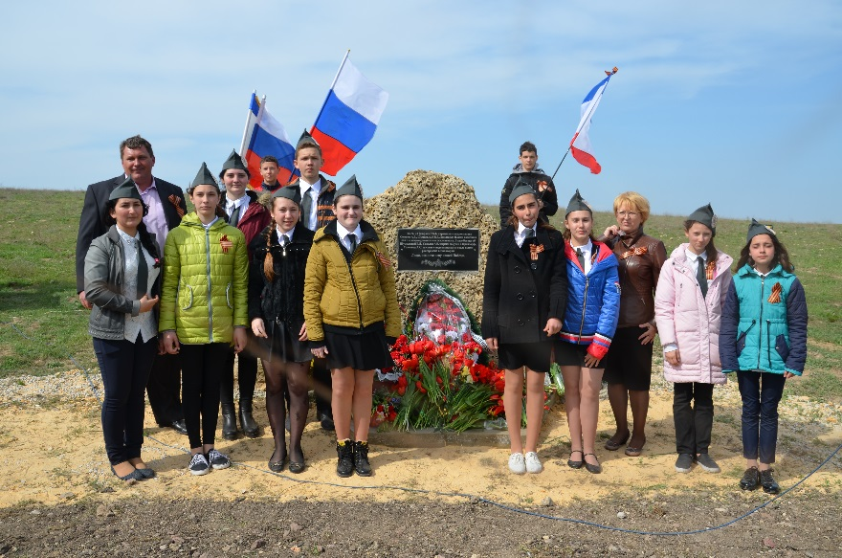
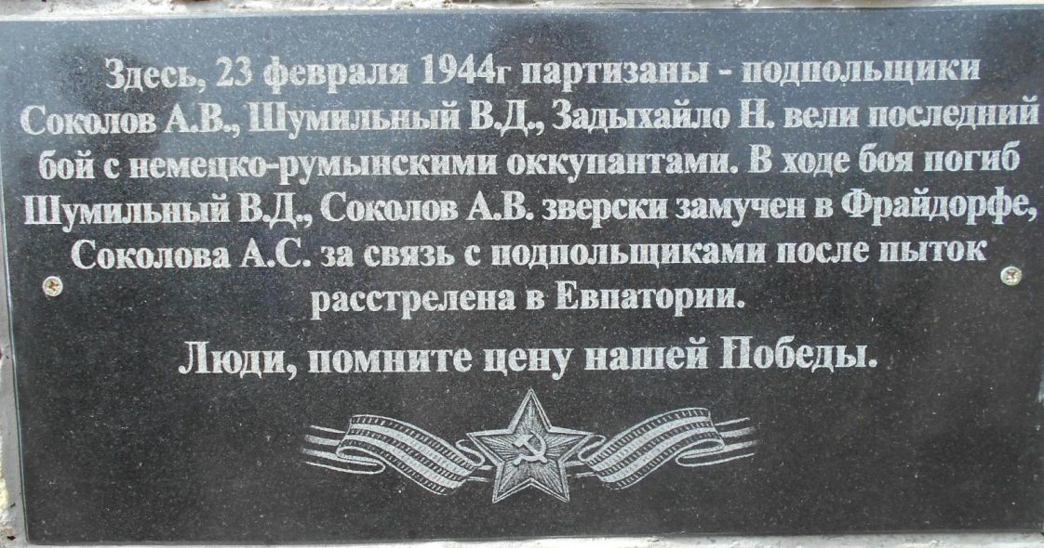
Отец во время ареста находился во Фрайдорфе (Новосёловское) в румынской полевой жандармерии. Там его пытали…и зверски замучили. Фашисты сбросили его тело в колодец, куда сбрасывали останки всех расстрелянных и замученных патриотов.
В селе Межводное Черноморского района на месте гибели подпольной группы в апреле 2016 г. установили Памятный знак героям-подпольщикам.

Slide 51
Коля Крупский
Юный партизан – пулемётчик, сын стрелкового батальона.
В последнем своем бою за освобождение города Старый Крым Коля Крупский показал образец мужества и бесстрашия. Он в числе первых ворвался в город со своим пулемётом и перекрыл путь отступавшим фашистам. После боя в тесной лесной землянке партизаны приняли Колю Крупского в комсомол, и юный партизан сфотографировался вместе со своим пулемётом.
Коля дошёл до Берлина и оставил подпись на Рейхстаге от имени юных старокрымских партизан
Фото 1944г.

Slide 52
Валя Иванова
Родилась в Керчи. Была дочерью пулемётчика лейтенанта Иванова. Когда попала в 180 стрелковый полк, Вале было 13 лет. Её определили санинструктором в батальон отца Ивана Фёдоровича Иванова. 3 года Валя шагала дорогами войны. Её первая награда была медаль «За боевые заслуги». Позади были освобождённые советские города Херсон, Николаев, Киев, Минск, Брест. Валя дошла до Берлина. Оставила на Рейхстаге запись: «Дошли! Ивановы – отец и дочь!»
Фото 1944г.

Slide 53
Но война для Вали ещё не закончилась. Фашисты, которые ещё оставались в лесах, возле Берлина, напали на медсанбат. Валя не испугалась, взялась за пулемёт и стала уничтожать фашистов. На помощь пришли советские танки.
Войну Валя закончила в Праге 9 мая.
Девятью правительственными наградами была удостоена дочка полка 61 Краснознамённой Никопольской стрелковой дивизии

Slide 54
Валя Таран
Валя родилась в Керчи. Когда началась война, ей было 6 лет. Валя вместе с мамой попала в эвакогоспиталь, где Феодосия Трофимовна работала медсестрой. Там она 7-летняя стала бойцом тыловой части 18 десантной армии, героически защищавшей северный Кавказ. В хирургических палатах Валя обслуживала по 2-3 бойца. Каждому подавала воду, умывала, приносила книги и газеты, относила письма на почту.

Slide 55
Вечерами рассказывала бойцам сказку про Курочку Рябу или Гадкого утёнка. Но главное – это водить за руку тех, кто только начинал ходить. Валя участвовала в самодеятельности госпиталя: читала стихи, танцевала, пела фронтовые песни.
Начав свой путь под Новороссийском, Валя прошла с армейскими обозами через всю Украину, принимала участие в освобождении Харькова, Брянска, Киева, Варшавы…
Ей было присвоено звание старшины Советской Армии
Валя Таран – 10-летний солдат Победы, участник штурма Берлина.

Slide 56
До Берлина Валя не дошла, их хирургический госпиталь разместился в 7 км от Берлина в г. Бернау. Здесь, на территории госпиталя Валя выследила фашистского диверсанта, которого закрыла в подвале и сообщила начальнику госпиталя. Диверсанта задержали – это был офицер «СС», который должен был взорвать госпиталь.
За проявленную бдительность, мужество и личную отвагу при задержании опасного диверсанта Валю наградили поездкой в Берлин и путёвкой в санаторий, также новой формой и гражданскими летними платьями. В Берлине на стене кабинета Гитлера оставила свою подпись: «Здесь была Валя Таран из Керчи 9 мая 1945 года». После войны вместе с мамой Валя вернулась в Керчь. Закончила школу и медицинское училище. Работала фельдшером в Керченской горбольнице.

Slide 57
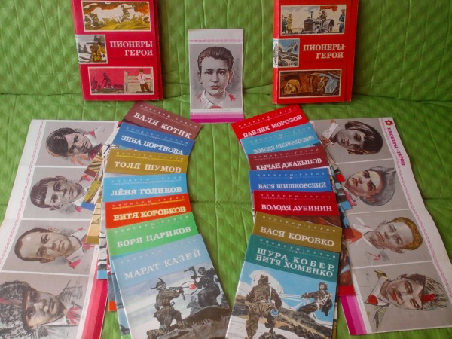
Юные, безусые герои,
Юными остались вы навек,
Перед вами, вдруг ожившим строем,
Мы стоим, не поднимая век.
Боль и гнев тому причиной –
Благодарность вечная вам всем –
Маленькие, стойкие мужчины,
Девочки, достойные поэм.
(Сергей Наровчатов)

Slide 59
Война не заканчивается залпами орудий. Её эхо до сих пор звучит в душах ветеранов, прошедших сквозь дым и пламень битв, тех, кто потерял своих отцов и дедов на полях сражений.
Мы в вечном долгу перед теми, кто прошёл войну и дожил до наших дней и перед теми, кто погиб во время боя или после страшных пыток в фашистских застенках.

Slide 60
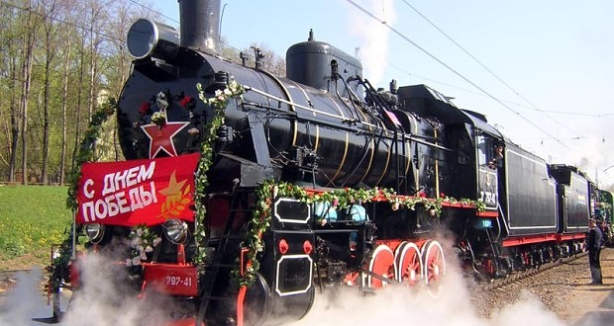
О тех, кто завоевал такую долгожданную, выстраданную, выплаканную победу, будем помнить вечно. И пусть эта память передаётся из поколения в поколение, пусть она живёт вечно – в стихах, песнях, рассказах, воспоминаниях о тяжёлом и героическом времени Великой Отечественной войны.

Slide 61
Интернетресурс
https://infourok.ru/prezentaciya_deti_-_geroi_vov-475230.htm
http://gazeta-chi.com/article/zhiva-pamyat-o-geroyah-podpolshchikah
http://ordenrf.ru/geroi-rossii/geroi-sssr/pioner-geroy-volodya-dubinin
phphttp://ucrazy.ru/interesting/1216227351-unyj_partizan_volodya_dubinin.htm
http://russkoe-edinstvo.com/news/item/23-izdana-kniga-o-geroe-partizane-ljone-dymchenko
https://refdb.ru/look/2130981-pall.html
http://ribalych.ru/2014/03/04/vechnaya-slava-pioneru-geroyu-zashhitniku-kryma/
http://smorodina.com/objects/alleya-pionerov-geroev
https://go.mail.ru/search_images?rf=11956636&fm=1&gp=812249&q=%D0%9F%D0%B8%D0%BE%D0%BD%D0%B5%D1%80%D1%8B%20%D0%B3%D0%B5%D1%80%D0%BE%D0%B8%20%D0%9A%D1%80%D1%8B%D0%BC%D0%B0&frm=web#urlhash=241358205028789531
https://infourok.ru/prezentaciya_po_obschestvoznaniyu_na_temu_bessmertnyy_polk_kryma._pionery_-_geroi-522598.htm
http://lycey35.ucoz.net/index/vechnaja_pamjat_gerojam_velikoj_otechestvennoj/0-110
Автор проекта Т.А. Корабленко

Slide 62
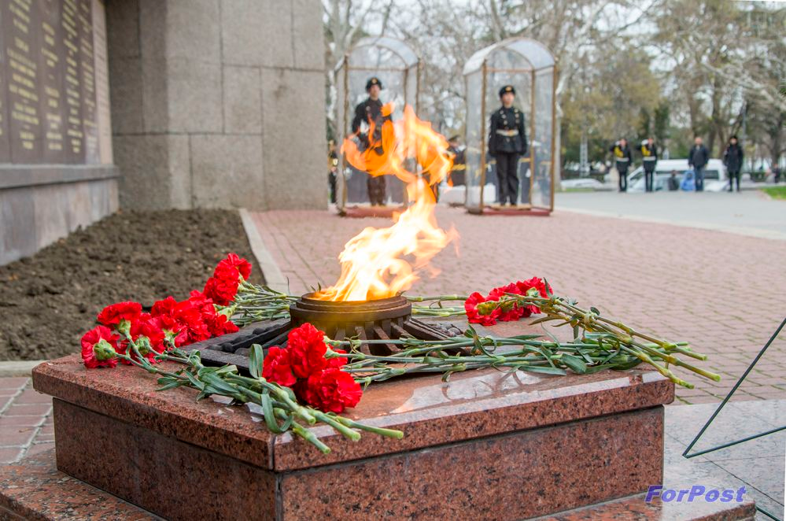
Вечная слава Юным защитникам Родины!

